Slide 1
Proyecto Biblioteca Digital UMCE
Presentado por:
Tomás Hernández
Daniel Rodríguez
Benjamín Jerez

Slide 2
Problema

Slide 3
Problema
Actualmente se lleva un proceso de digitalización de los textos físicos, los cuales finalmente se almacenan en Google Drive.
Posteriormente, haciendo uso de OTRA plataforma, estos se publican utilizando el mismo visor incorporado de Google Drive.
Solicitud de Acceso
Visor deficiente

Slide 4
Solución Propuesta

Slide 5
Solución propuesta
Plataforma digital donde se listen los libros para estudiantes, con posibilidades de filtrado y paginación.
Administrador para gestionar los libros y metadatos (Google Books API).
Acceso con Google Oauth 2.0 y restricción de acceso solo a correos @umce.cl
Visor PDF propio.
Sistema de subida de archivos al VPS.

Slide 6
Tecnologías Trabajadas

Slide 7



Tecnologías BackEnd

Slide 8






Tecnologías FrontEnd

Slide 9
Metodologías

Slide 10
XP
Extreme Programming
Gracias a que poseemos comunicación directa con el cliente y somos un equipo pequeño.
Esto ayuda a enfocar los entregables en código de alta calidad sin necesidad de documentación extensa.

Slide 11
Roles

Slide 12
El equipo
BackEnd:
Tomás Hernández
Daniel Rodríguez
FrontEnd:
Benjamín Jerez

Slide 13
Bases de Datos

Slide 14
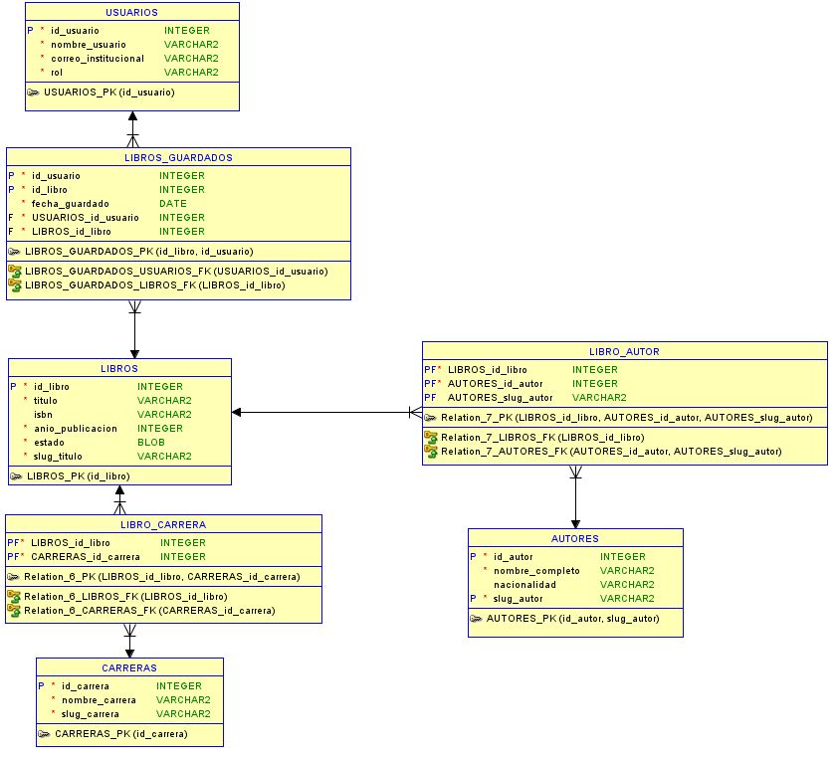

Propuesta
Base de Datos Autónoma de Oracle.

Slide 15
Conclusiones

Slide 16
Ayuda en la divulgación de libros de manera interna.
Se ajusta al perfil y área de interés (Desarrollo, Base de Datos).
Alcance a Largo Plazo
Plantilla de biblioteca para otras instituciones

Slide 17
Muchas gracias por ver
¿Preguntas?

